Slide 1
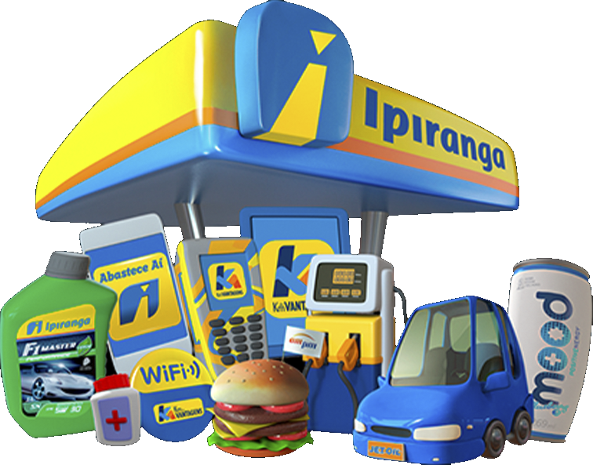


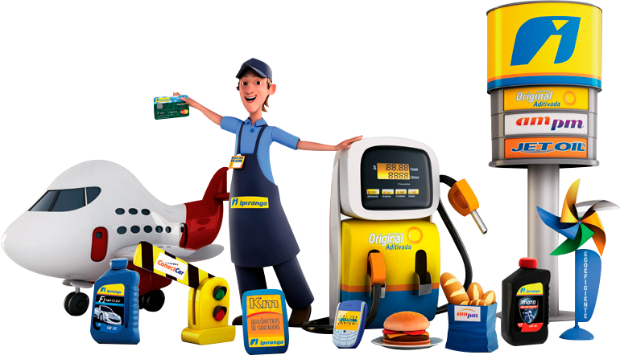

Pesquisa do Aplicativo
Este é um Projeto Integrador da Gama Academy patrocinado pela Ipiranga Tech, no qual realizamos uma pesquisa sobre o uso do App Abastece Aí dos Postos Ipiranga.
OBJETIVOS:
Avaliar o conhecimento do aplicativo;
Explorar características demográficas
Analisar o padrão de uso do aplicativo
Avaliar a satisfação dos usuários
Turma 03
Grupo 05
Wanderson Santos
Caroline Aragão
Mateus Dias
Rafael Duarte
Maria Ângela

